Slide 1
“Pengenalan Python”
Dimas Ari Pratama
51415918
4IA17

Slide 2
PYTHON
Python adalah Bahasa pemrograman interpreter yang dapat berjalan diberbagai platform sistem operasi dan juga dapat digunakan untuk membuat aplikasi berbasis desktop ataupun web. Python merupakan salah satu bahasa pemrograman yang dapat mendukung beberapa teknologi terkini seperti Machine Learning

Slide 3
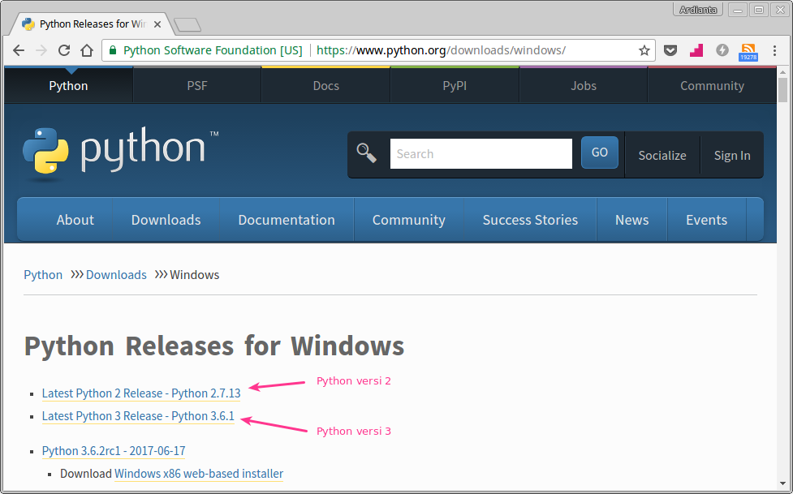
Python Package Manager
Package Manager dibagi 2, yaitu easy_install dan pip.
Easy Install
Download di situs resmi python (python.org).

Slide 4
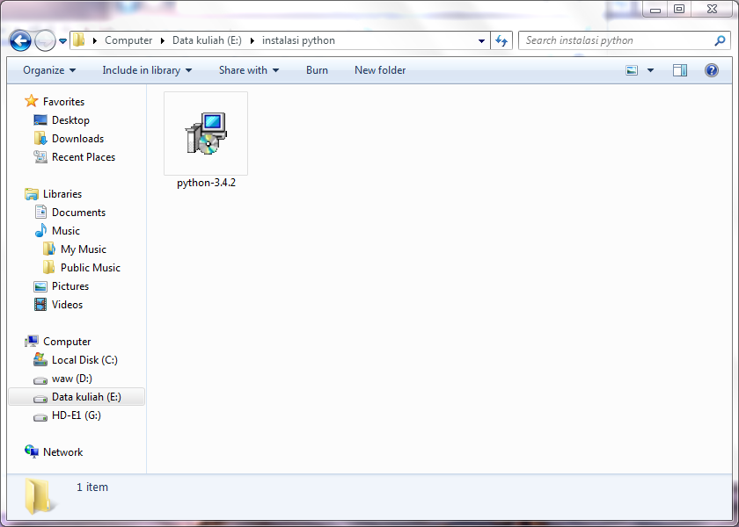
Buka File python-3.msi
Setelah download selesai, kita akan mendapatkan file python-3.4.2.msi. File python-3.4.2.msi adalah file instalator python. File ini akan melakukan instalasi ke sistem windows.
Double klik untuk mengeksekusinya.

Slide 5
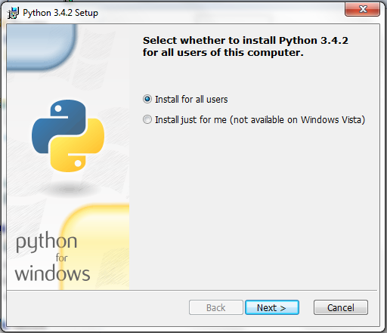
Pilih Pengguna
Pada tahapan ini kita akan diminta untuk memilih siapa saja yang boleh memakai python. Pilih saja ‘Install for all users’ agar bisa dipakai untuk semua user di komputernya.

Slide 6
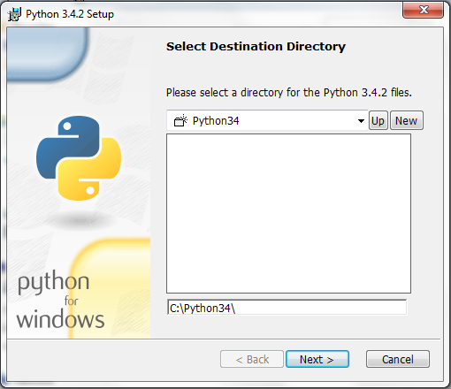
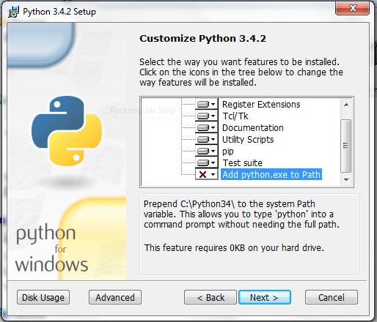
Lokasi Instalasi
Tentukan lokasi python akan diinstal. Biarkan saja di C:\python34\, kemudian klik next.
Kostumisasi
Pada tahapan ini, kita akan menentukan fitur-fitur yang akan diinstal. Jangan lupa untuk mengaktifkan ‘Add python.exe to path’ agar perintah python dikenali pada CMD (Command Prompt).

Slide 7
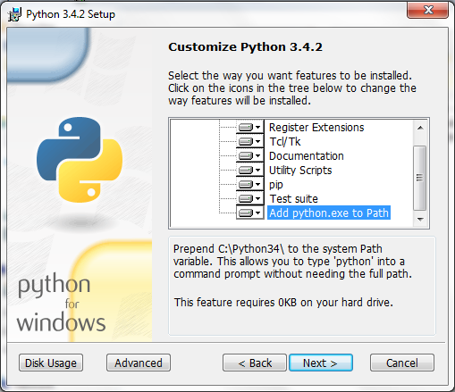
Setelah diaktifkan, akan menjadi seperti ini:
Selesai, klik finish untuk menyelesaikan.

Slide 8
Untuk masing-masing versi tidak begitu banyak perbedaan, hanya ada beberapa perbedaan mendasar seperti fungsi print, pada Python 2 fungsi print dituliskan seperti ini:
text = "belajar python“
print text
Sedangkan pada Python versi 3.x, penulisan fungsi print sedikit berubah, menjadi:
text = "belajar python“
print(text)
Untuk mengetahui lebih detail teman-teman bisa googling yah. untuk artikel ini kita akan menggunakan python versi 3.

Slide 9
PIP
Python hadir dengan PIP nya. PIP adalah package manageruntuk Python dimana kita bisa mencari, meng-install, modules atau library pada installasi Python kita. PIP memiliki beberapa fungsi yaitu:
Install dan uninstall Modules / Library
Search Library
Mengecek versi Library dan Library yang sudah ter-install.
Berikut merupakan perintah-perintah dasar pada PIP:
pip install <package name>
Contoh jika ingin menginstall Django Framework, cukup dengan menggukan perintah:
pip install django

Slide 10
pip show <package name>
Perintah diatas digunakan untuk memberikan informasi package atau library yang sudah ter-install, informasi yang diberikan biasanya berupa versi, lokasi package dll.
Untuk melihat semua package yang sudah terinstall gunakan perintah:
pip list
Kita juga dapat melihat semua library atau packages di website PyPI (Python Package Index).

Slide 11
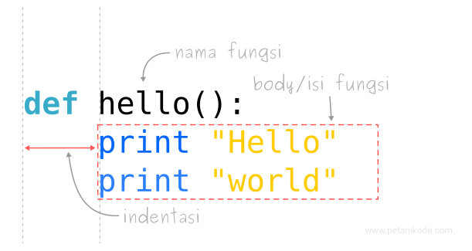
Fungsi pada Python
Fungsi pada Python, dibuat dengan kata kunci def kemudian diikuti dengan nama fungsinya.
Contoh:
def nama_fungsi():
print "Hello ini Fungsi"
Sama seperti blok kode yang lain, kita juga harus memberikan identasi (tab atau spasi 2x) untuk menuliskan isi fungsi.

Slide 12
Setelah kita buat, kita bisa memanggilnya seperti ini:
nama_fungsi()
Sebagai contoh, coba tulis kode program berikut:
# Membuat Fungsi
def salam():
print "Hello, Selamat Pagi"
## Pemanggilan Fungsi
salam()
Hasilnya:
Hello, Selamat Pagi

Slide 13
Ketika dipanggil sebanyak 3x:
# Membuat Fungsi
def salam():
print "Hello, Selamat Pagi"
## Pemanggilan Fungsi
salam()
salam()
salam()
Hasilnya:
Hello, Selamat Pagi
Hello, Selamat Pagi
Hello, Selamat Pagi
Intinya apapun yang ada di dalam fungsi, ketika dipanggil itulah yang akan dilakukan. Fungsi juga dapat dipanggil pada fungsi lain, bahkan bisa memanggil dirinya sendiri. Fungsi yang memanggil dirinya sendiri, disebut fungsi rekursif.

Slide 14
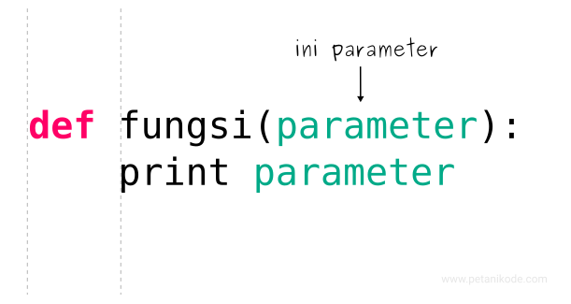
Fungsi dengan Parameter
Parameter adalah variabel yang menampung nilai untuk diproses di dalam fungsi.
Contoh membuat fungsi dengan parameter ucapan
def salam(ucapan):
print(ucapan)
Cara pemanggilan fungsi yang memiliki parameter yaitu seperti ini:
salam("Selamat siang") → "Selamat siang" adalah nilai parameter yang kita berikan.

Slide 15
kalau parameternya lebih dari satu, bisa menggunakan tanda koma (,) untuk memisahnya.
Contoh:
# Membuat fungsi dengan parameter
def luas_segitiga(alas, tinggi):
luas = (alas * tinggi) / 2
print "Luas segitiga: %f" % luas;
# Pemanggilan fungsi
luas_segitiga(4, 6)
Hasilnya:
Luas segitiga: 12.000000

Slide 16
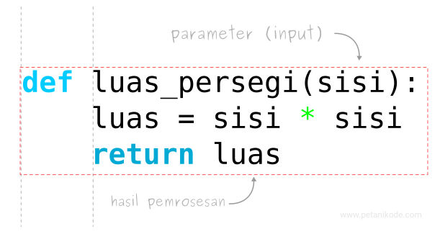
Fungsi yang Mengembalikan Nilai
Fungsi yang tidak mengembalikan nilai biasanya disebut dengan prosedur. fungsi harus mengembalikan nilai dari hasil pemrosesannya. Cara mengembalikan nilai adalah menggunkan kata kunci return lalu diikuti dengan nilai atau variabel yang akan dikembalikan.
Contoh:
def luas_persegi(sisi):
luas = sisi * sisi
return luas
# pemanggilan fungsi
print "Luas persegi: %d" % luas_persegi(6)
Hasilnya:
Luas persegi: 36

Slide 17
Apa bedanya dengan fungsi luas_segitiga() yang sebelumnya?
Perbedaan dari fungsi luas_segitiga() sebelumnya yaitu, pada fungsi luas_segitiga() kita melakukan print dari hasil pemrosesan secara langsung di dalam fungsinya.
Sedangkan fungsi luas_persegi(), kita melakukan print pada saat pemanggilannya. Jadi, fungsi luas_persegi() akan bernilai sesuai dengan hasil yang dikembalikan.
Sehingga kita dapat memanfaatkannya untuk pemerosesan berikutnya.
Misalnya seperti ini:
# rumus: sisi x sisi
def luas_persegi(sisi):
luas = sisi * sisi
return luas
# rumus: sisi x sisi x sisi
def volume_persegi(sisi):
volume = luas_persegi(sisi) * sisi
Pada contoh di atas, kita melakukan pemanggilan fungsi luas_persegi() untuk menghitung volume persegi.

Slide 18
Variabel Global dan Lokal pada Python
Variabel Global adalah variabel yang bisa diakses dari semua fungsi, sedangkan variabel lokal hanya bisa diakses di dalam fungsi tempat ia berada saja. Pada Python, urutan pengaksesan variabel (scope) dikenal dengan sebutan LGB (Local, Global, dan Build-in). Jadi program python mulai mencari variabel lokal terlebih dahulu, kalau ada maka itu yang digunakan. Tapi kalau tidak ada, pencarian terus ke Global, dan Build-in. Variabel Build-in adalah variabel yang sudah ada di dalam Python.

Slide 19
Contoh program:
# membuat variabel global
nama = "Petanikode"
versi = "1.0.0"
def help():
# ini variabel lokal
nama = "Programku"
versi = "1.0.2"
# mengakses variabel lokal
print "Nama: %s" % nama
print "Versi: %s" % versi
# mengakses variabel global
print "Nama: %s" % nama
print "Versi: %s" % versi
# memanggil fungsi help()
help()
Perhatikanlah variabel nama yang berada di dalam fungsi help() dan diluar fungsi `help().
Variabel nama yang berada di dalam fungsi help() adalah variabel lokal. Jadi, saat kita memanggil fungsi help() maka nilai yang akan tampil adalah nilai yang ada di dalam fungsi help().
Kenapa tidak tampil yang global?
Python mulai mencari dari lokal, ke global, dan build-in. Kalau di tiga tempat itu tidak ditemukan, maka biasanya akan terjadi NameError atau variabel tidak ditemukan.
Hasilnya:
Nama: Petanikode
Versi: 1.0.0
Nama: Programku
Versi: 1.0.2

Slide 20
Perulangan/Loop pada Python
Terdapat dua jenis perualangan dalam bahasa pemrograman python yaitu for dan while. Perbedaannya adalah perulangan for biasanya digunakan untuk mengulangi kode yang sudah diketahui banyak perulangannya. Sementara while untuk perulangan yang memiliki syarat dan tidak tentu berapa banyak perulangannya.
for
Perulangan for disebut counted loop (perulangan yang terhitung.
Bentuk umum:
for indek in range(banyak_perulangan):
# jalankan kode ini
# jalankan juga kode ini
#kode ini tidak akan diulang karena berada di luar for
Contoh program:
# file: perulanganFor.py
ulang = 10
for i in range(ulang):
print "Perulangan ke-"+str(i)
Pertama kita menentukan banyak perulangannya sebanyak 10x
ulang = 10

Slide 21
Variabel i berfungsi untuk menampung indeks, dan fungsi range() berfungsi untuk membuat list dengan range dari 0-10. Fungsi str() berfungsi merubah tipe data integer ke string
petanikode@imajinasi:~$ python perulanganFor.py
Perulangan ke-0
Perulangan ke-1
Perulangan ke-2
Perulangan ke-3
Perulangan ke-4
Perulangan ke-5
Perulangan ke-6
Perulangan ke-7
Perulangan ke-8
Perulangan ke-9
for i in range(ulang):
print "Perulangan ke-"+str(i)
Hasil:

Slide 22
Contoh lain menggunakan senarai (list):
# berkas: perulanganFor.py
item = ['kopi','nasi','teh','jeruk']
for isi in item:
print isi
Hasil:
petanikode@imajinasi:~$ python perulanganFor.py
Kopi
Nasi
The
jeruk

Slide 23
While
perulangan while disebut uncounted loop (perulangan yang tak terhitung).
Bentuk umum:
while(True):
# jalankan kode ini
# kode ini berada di luar perulangan while
Contoh:
# berkas: perulanganWhile.py
jawab = 'ya‘
hitung = 0
while(jawab == 'ya'):
hitung += 1 jawab = raw_input("Ulang lagi tidak? ")
print "Total perulagan: " + str(hitung)

Slide 24
Atau bisa juga dengan bentuk yang seperti ini, dengan menggunakan kata kuci break
# berkas: perulanganWhile.py
jawab = 'ya‘
hitung = 0
while(True):
hitung += 1
jawab = raw_input("Ulang lagi tidak? ")
if jawab == 'tidak':
break
print "Total perulagan: " + str(hitung)
Pertama menentukan variabel untuk menghitung, dan menentukan kapan perulangan berhenti. kalau pengguna menjawab tidak maka perulangan akan terhenti.
jawab = 'ya‘
hitung = 0

Slide 25
Melakukan perulangan dengan while, kemudian menambah satu variabel hitung setiap kali mengulang. lalu menanyakan kepada pengguna, apakah mau berhenti mengulang atau tidak?
while(jawab == 'ya'):
hitung += 1
jawab = raw_input("Ulang lagi tidak? ")
Setelah selesai mengulang, cetak berapa kali perulangan tersebut terjadi
petanikode@imajinasi:~$ python perulanganWhile.py
Ulang lagi tidak? Ya
Ulang lagi tidak? Ya
Ulang lagi tidak? Ya
Ulang lagi tidak? Ya
Ulang lagi tidak? Ya
Ulang lagi tidak? Ya
Ulang lagi tidak? Tidak
Total perulagan: 7
Hasil:
print "Total perulagan: " + str(hitung)

Slide 26
String
String dapat ditulis dengan tiga cara:
diapit tanda petik tunggal;
diapit tanda petik ganda;
diapit tiga tanda petik tunggal atau tiga tanda petik ganda.
Cara yang dipakai harus disesuaikan dengan kebutuhan. Perhatikan contoh berikut:
print 'dibatasi tanda petik tunggal' print "dibatasi tanda petik ganda" print print '"petik ganda" dalam petik tunggal' print "'petik tunggal' dalam petik ganda" print print '\'petik tunggal\' dalam petik tunggal harus menggunakan karakter +escape' print "begitu juga \"petik ganda\" dalam petik ganda"

Slide 27
Contoh lain:
print 'Baris kalimat ini akan nampak terlalu panjang jika \ dituliskan memanjang secara lengkap.' print 'karakter escape diperlukan jika ingin mencetak dibaris\n baru' print print """String terformat dapat dicetak dengan diapit "tiga" tanda petik tunggal maupun 'tiga' tanda petik ganda. Dengan tanda ini string akan dicetak seperti saat ia ditulis."""
Sehubungan dengan jenis data string ini terdapat operator khusus untuk string yaitu operator penggabungan (concatenation operator), yaitu +, dan operator perulangan, yaitu *.
stringA = "String A" stringB = "String B" print 'stringA+stringB =',stringA+stringB print "'-'*20 =",'-'*20

Slide 28
Sifat lain yang dimiliki oleh string adalah bisa diambil sebagian dari karakter pembentuknya, karena string ini adalah array, atau deretan, karakter. Kita dapat mengambil sebagian karakter dari string ini dengan notasi slice. Namun karakter-karakter yang membentuk string ini tidak dapat diubah.
stringA = "String A" print 'stringA[4] =',stringA[4] print 'stringA[2:6] =',stringA[2:6]

Slide 29
List
List disebut array dalam bahasa pemrograman yang lain. List adalah jenis data campuran yang bisa memiliki komponen penyusun yang berbeda-beda. Sebuah list dapat dibuat dengan dengan menggunakan tanda kurung siku, [ ]. Anggota list didaftar dalam kurung siku tersebut dan masing-masing dipisahkan oleh tanda koma. Sifat-sifat list bisa didaftar seperti ini:
Komponen penyusunnya bisa diganti.
Komponen penyusunya dapat dibaca dan dimanipulasi secara langsung.
Komponen penyusunnya bisa ditambah.
Komponen penyusunnya dapat diambil dengan menunjukkan indeksnya atau dengan notasi slice.
Komponen penyusun sebuah list dapat juga berupa list yang lain.

Slide 30
x = [1,2, 'tiga', 'empat'] print x x[1] = x[1] + 2 print x x[1] = 'dua' print x x = x + ['tambahan', 1] print x print 'x[2] =',x[2] print 'x[1:4] =',x[1:4] y = ['Salman', 'AS'] x[0] = y print x
Contoh:

Slide 31
Dictionary
Berbeda dengan list yang memakai indeks angka untuk merujuk pada isi variabel, dictionary memakai key untuk merujuk pada isi variabelnya. Sifat kedua jenis data ini hanya berbeda dalam beberapa hal saja.
Untuk mendeklarasikan sebuah dictionary, Python memakai tanda { }.
d = {'nama':'Salman AS', 'nilai':3} print d print d['nama']

Slide 32
d = {'nama':'Salman AS', 'nilai':3} print d nama_detail = {'depan':'Salman','tengah':'Agus','belakang':'Supriadi'} print nama_detail d['nama'] = nama_detail print d print d['nama']['depan'] nilai_detail = [3,4,2] d['nilai'] = nilai_detail print d
Untuk mengakses anggota suatu dictionary kita memakai lambang [ ] sebagaimana halnya list.
Dictionary bisa mempunyai anggota sebuah list, atau dictionary lagi.

Slide 33
Tuple (Antara List dan String)
Terdapat satu jenis data yang khas milik Python, yaitu tuple. Jenis data ini dideklarasikan dengan tanda ( ). Anggota-anggota tuple tidak bisa diganti dan dapat berupa bilangan atau string. Tuple dapat juga berisi tuple yang lain, dictionary, maupun list.
menu_file = ('New', 'Open') print menu_file menu_edit = ('Save', 'Save AS') menu = (menu_file, menu_edit, 'exit', ['help']) print menu print menu[3][0] menu_lain = (menu_file, menu_edit, 'exit', {'faq':'faq.html', 'manual':'man.html'}) print menu_lain

Slide 34
Library Standar (Standard Library)
Module getpass
Mendapatkan password pengguna tanpa echo kembali ke pengguna.
# contoh penggunaan modul getpass
import getpass
password = getpass.getpass()
print 'Password anda : ', password
password = getpass.getpass(prompt='Inputkan password anda :')
print 'Password anda : ', Password

Slide 35
Modul random
Modul random menyediakan fast pseudorandom number generator berdasarkan algoritma Mersenne Twister.
# contoh penggunaan modul random
import random
print 'bilangan random antara 0<= n < 1.0 : ', random.random()
print 'bilangan random antara 0<= n < 1.0 : ', random.random()
print 'bilangan random antara 0<= n < 1.0 : ', random.random()
# random integer
print 'bilangan random antara 1<= n <= 100 : ', random.randint(1, 100)
print 'bilangan random antara 1<= n <= 100 : ', random.randint(1, 100)
print 'bilangan random antara 1<= n <= 100 : ', random.randint(1, 100)

Slide 36
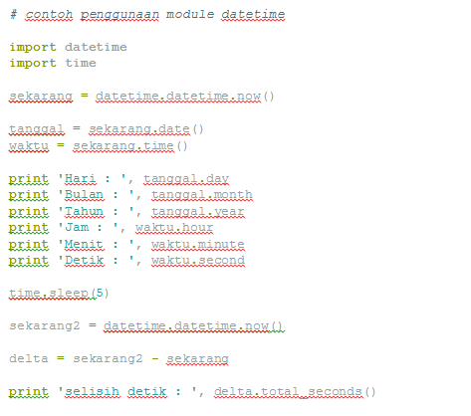
Modul datetime
Modul datetime berisi fungsi dan class untuk operasi tanggal dan waktu.

Slide 37
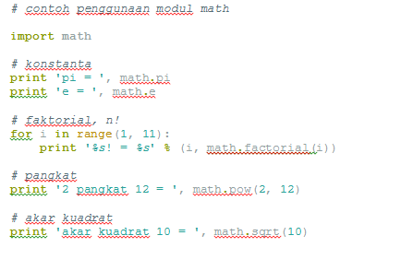
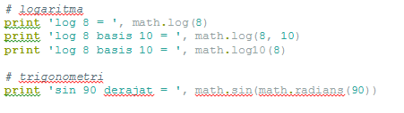
Modul math
Modul math berisi fungsi-fungsi matematika.

Slide 38
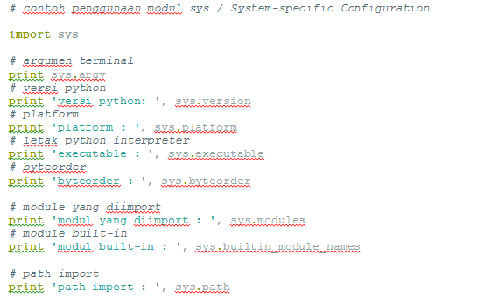
Modul sys
Modul sys digunakan untuk mengakses konfigurasi interpreter pada saat runtime dan berinteraksi dengan environment sistem operasi.

Slide 39
JUPYTER
Python dengan Anaconda adalah Open Source. dengan python dan di Anaconda ada tools Jupyter Notebook yang mudah digunakan untuk tampilan dokumentasi.
Jupyter adalah tools yang digunakan untuk mendokumentasikan sebuah pekerjaan (code dan penjelasan bisa dalam satu halaman) yang kita lakukan dapat disimpan dalam bentuk presentasi dan tampilan yang menarik.

Slide 40
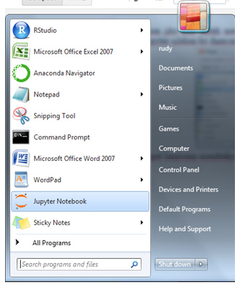
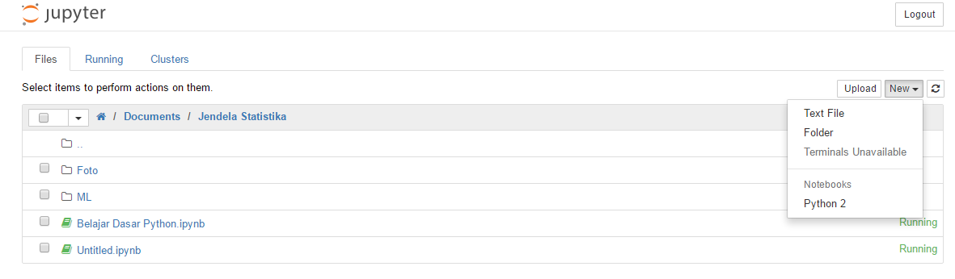
Cara Menggunakan Jupyter
buka Jupyter Notebook.
Jika sudah melakukan hal diatas maka akan muncul workspace seperti berikut ini:

Slide 41
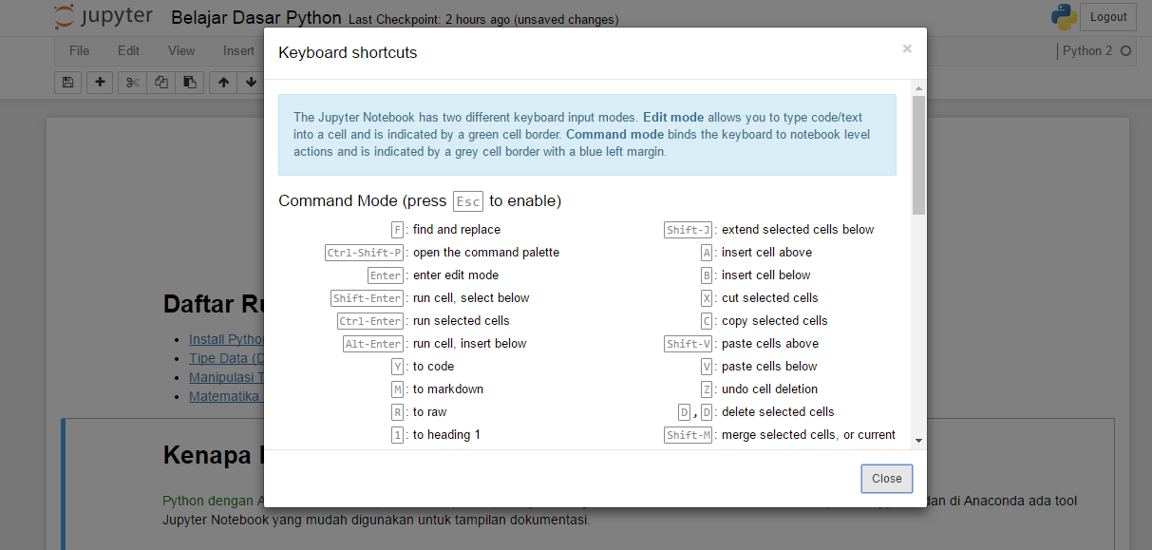
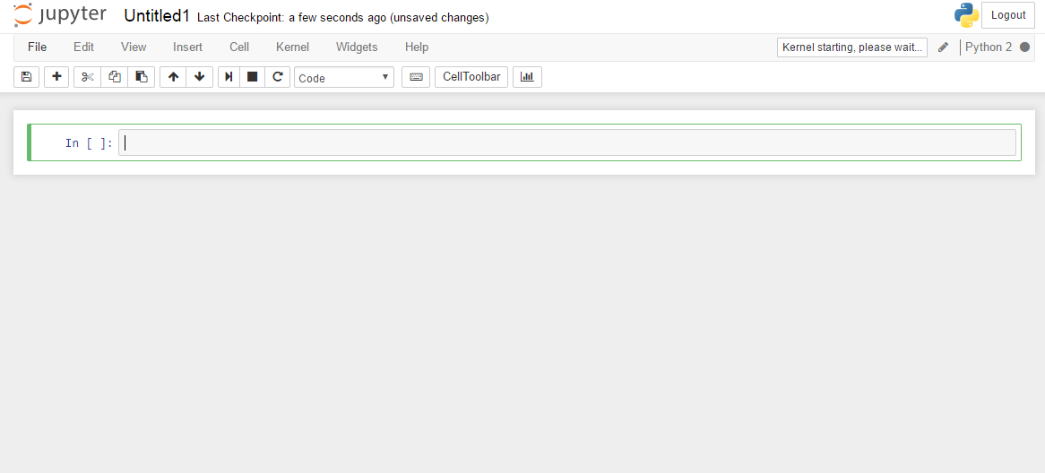
Ketika kita ingin membuat pekerjaan baru silahkan ke New dan pilih Python 2, maka akan tampil workspace kerja Jupyter yang akan kita gunakan untuk menulis koding python dan menjelaskan hasilnya.
Kemudian tekan "H" maka akan muncul panduan menu jupyter seperti berikut:

Slide 42

cara menulis dokumentasi di Jupyter Notebook agar terlihat menarik yaitu,
Dalam hal ini sama seperti membuat halaman HTML atau membuat Design sebuah tampilan web browser sederhana.
Perhatikan contoh berikut ini:
<h1 align = "center"> <font color='orange'> Belajar Dasar Python Bersama
Jendela Statistika </h1> </font> <h2 align = "center"> <font color='blue'> ANACONDA </h2> </font>
coding diatas akan menghasilkan :

Slide 43
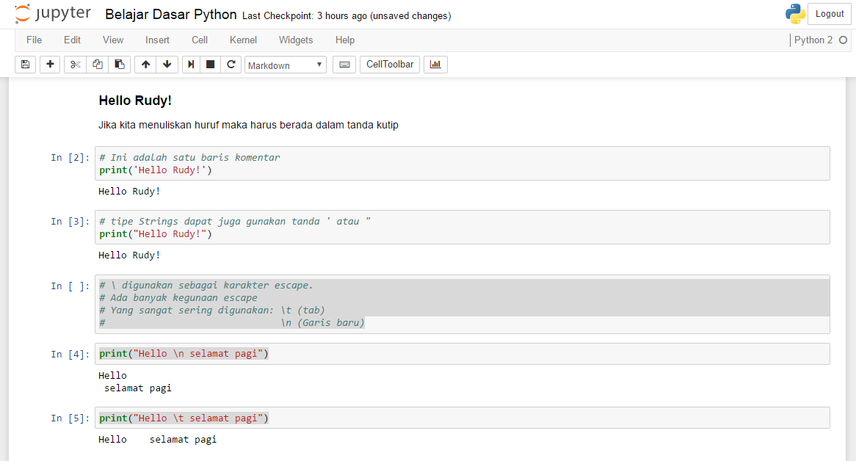
cara menuliskan coding python di Jupyter sama saja seperti di python. Perbedaan nya hanya di dokumentasinya.
misalkan kita ingin menuliskan tipe data string:
Menuliskan komentar
print('Hello Rudy!')
Menuliskan komentar dengan tipe string dapat menggunakan tanda ' atau “
print("Hello Rudy!")
Menuliskan kalimat untuk garis baru atau tab bisa menggunakan \ escape
print("Hello \n selamat pagi")
print("Hello \t selamat pagi")
Berikut adalah hasil dari coding disamping

Slide 44
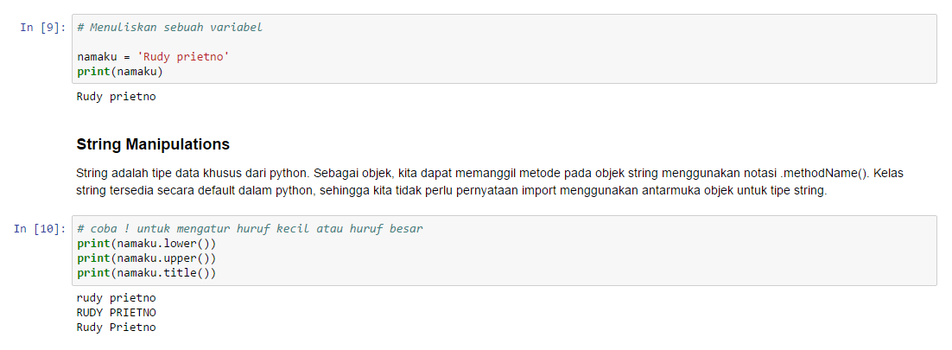
Hasilnya
Membuat sebuah Variabel :
namaku = 'Rudy prietno' print(namaku) print(namaku.lower()) print(namaku.upper()) print(namaku.title())
Inti dari penggunaan Jupyter adalah untuk menyatukan satu dokumentasi coding python, penjelasan hasil dan presentasi.

Slide 45
Seaborn
Seaborn adalah library untuk membuat grafik statistik yang menarik dan informatif dengan Python. Hal ini dibangun di atas matplotlib dan terintegrasi dengan Py Data stack, termasuk dukungan untuk numpy dan data panda struktur dan rutinitas statistik dari scipy dan stats models

Slide 46
Beberapa fitur yang Seaborn tawarkan :
Beberapa built-in tema yang memperbaiki estetika matplotlib standar
Alat untuk memilih palet warna untuk membuat plot yang indah yang mengungkapkan pola dalam data Anda
Fungsi untuk memvisualisasikan distribusi univariat dan bivariat atau untuk membandingkan mereka antara subset data
Alat yang sesuai dan memvisualisasikan model regresi linier untuk berbagai jenis variabel independen dan dependen
Fungsi yang memvisualisasikan matriks data dan penggunaan pengelompokan algoritma untuk menemukan struktur dalam matriks-matriks
Instalasi Seaborn
Untuk menginstal versi dirilis Seaborn, Anda dapat menggunakan pip (dalam pip install Seaborn). Atau, Anda dapat menggunakan pip untuk menginstal versi pengembangan, dengan perintah pip install git + git: //github.com/waskom/seaborn.git#egg=seaborn. Pilihan lain akan mengkloning repositori github dan menginstal dengan pip install. dari direktori source

Slide 47
Sumber
https://www.petanikode.com/python-windows/
https://daengweb.id/berkenalan-dengan-python
https://www.petanikode.com/python-fungsi/
https://www.petanikode.com/python-perulangan/
http://www.master.web.id/mwmag/issue/01/content/tutorial-python-1/tutorial-python-1.html
http://sakti.github.io/python101/standard_library.html
http://www.jendelastatistik.com/2017/05/belajar-dasar-python-dengan-tools.html
http://luckybinuntung.blogspot.com/2016/01/v-behaviorurldefaultvmlo.html

Slide 48
TERIMAKASIH

